Slide 1
Thực đơn
Ngày 24/03/2025

Slide 2
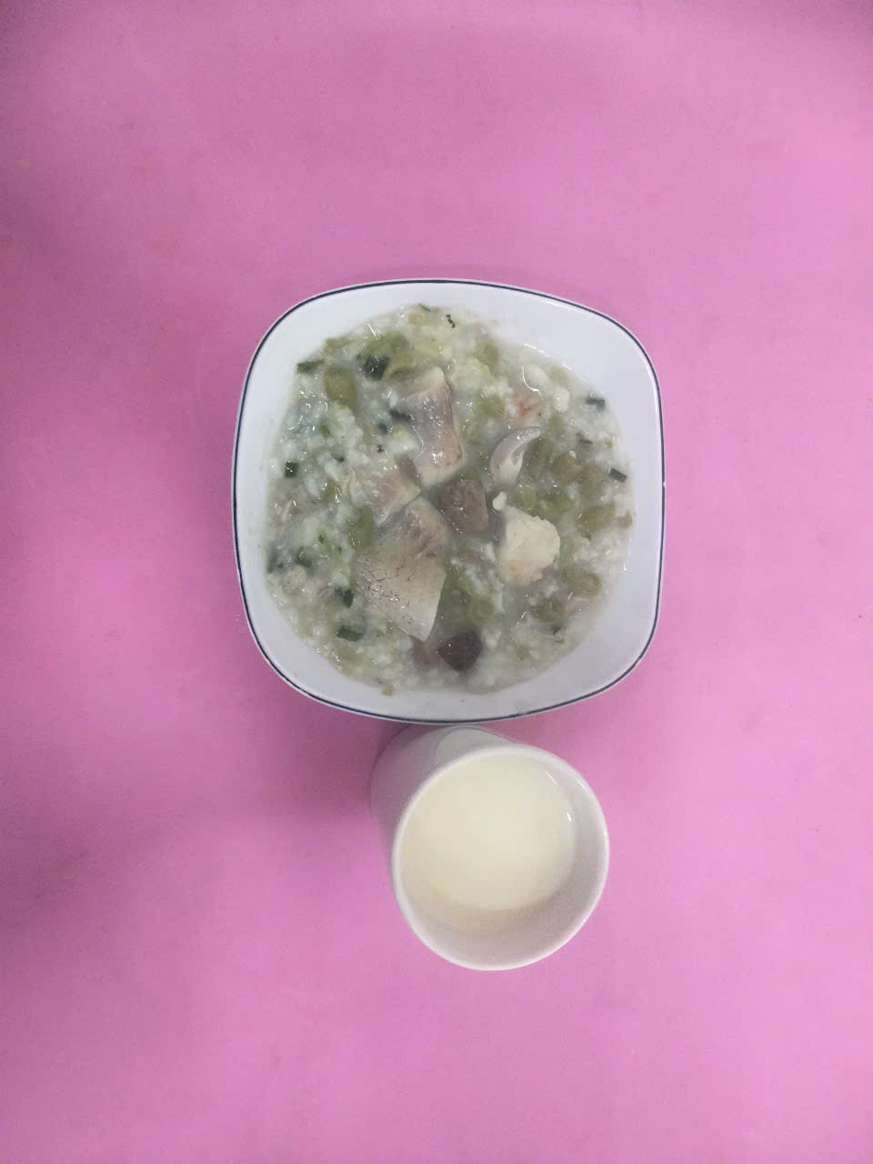
BUỔI SÁNG:
Cháo gà đậu xanh, cà rốt
Sữa

Slide 3
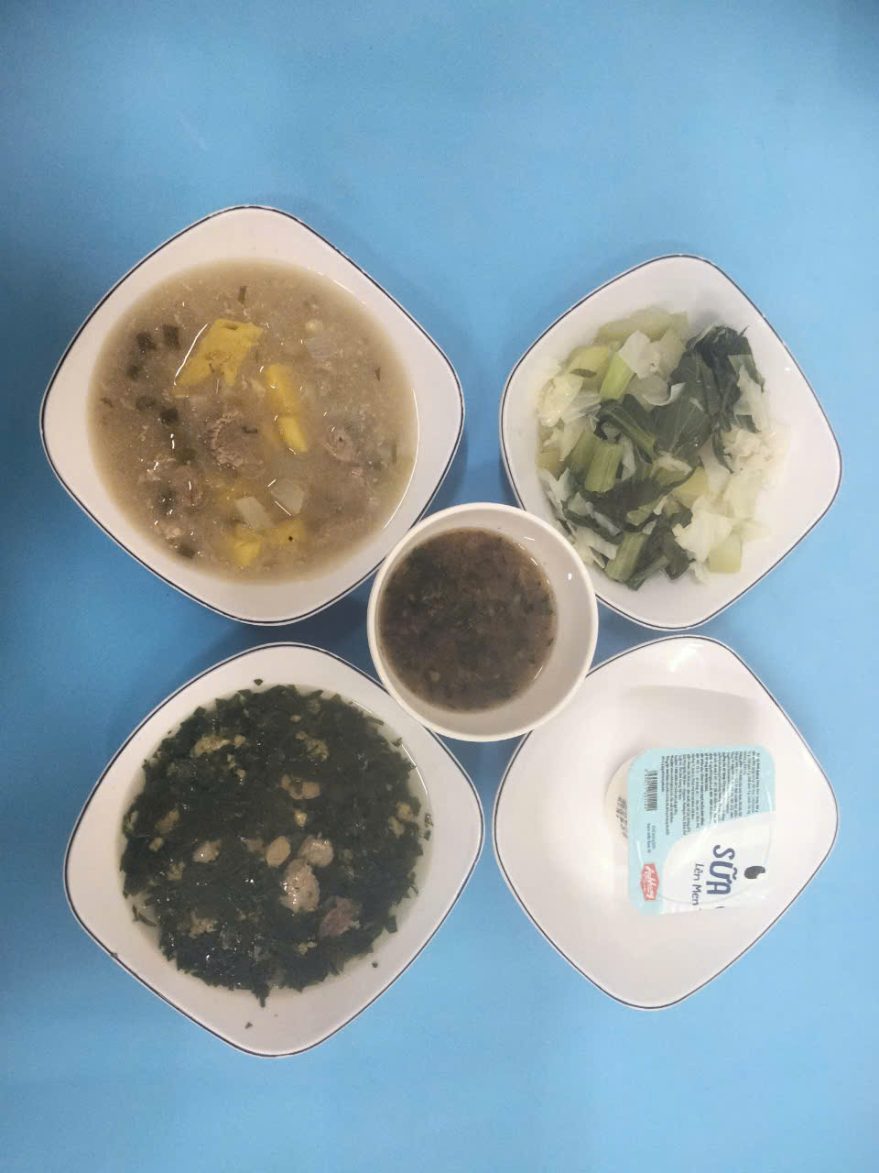
BUỔI TRƯA:
Món mặn: Bò kho thơm
Món canh: Bồ ngót nấu tôm khô, thịt
Món kho: Rau củ kho quẹt
Tráng miệng: Yaourt

Slide 4
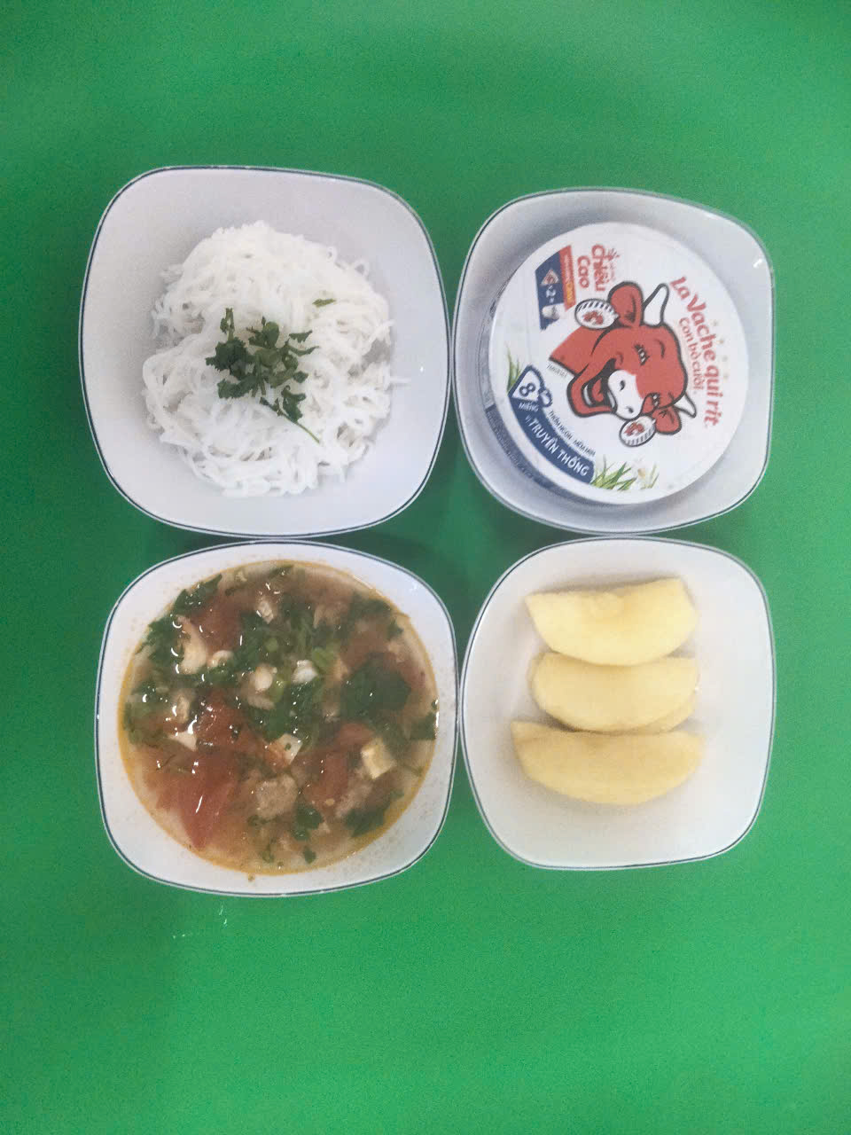
BUỔI XẾ:
Lẩu hải sản (tôm, mực, thịt) rau muống, cà chua
Tráng miệng: Táo
Bổ sung trẻ SDD: Phô mai

